Slide 1
AMÉLIORATION THERMIQUE DU BÂTIMENT
Dimanche 26 octobre 2014
rue du Castellas – 12330 VALADY
tél : 0565 718 695 – www.pronaos.fr
Stéphane BAUDOUIN, Ingénieur Patrimoine
Philippe BLONDIN, Architecte Patrimoine

Slide 2
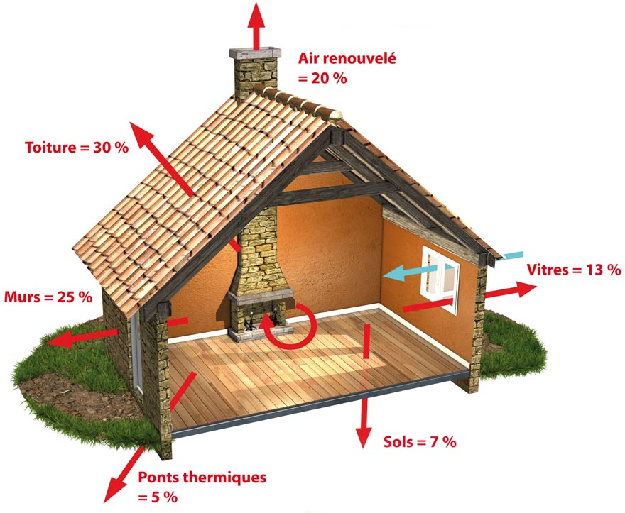
RAPPEL
Déperditions thermiques moyennes constatées sur le bâti :
MPF - Amélioration Thermique du Bâti

Slide 3
RECHERCHE DE PERFOMANCE ENERGETIQUE
Objectifs de consommation énergétique :
« Grenelle de l’Environnement » a validé l’objectif facteur 4 :
secteur du bâtiment de réduire ces émissions de gaz à effet de serre (GES)
par 4 d’ici à 2050
► Construction neuve : 50 kWh/m²/an
► Rénovation de l’existant : 80 kWh/m²/an
Etude en cours sur le bâti ancien :
Une étude intitulée BATAN (BATi ANcien) est en cours afin de cerner les
caractéristiques spécifique du bâti ancien
Maisons Paysannes de France est partenaire
Mise en évidence des points suivants :
consommation moyenne du parc ancien inférieure à celle du parc existant ;
bon confort d’été ;
forte perméabilité à l’air
variabilité des propriétés thermiques des matériaux en fonction de l’humidité ;
MPF - Amélioration Thermique du Bâti

Slide 4
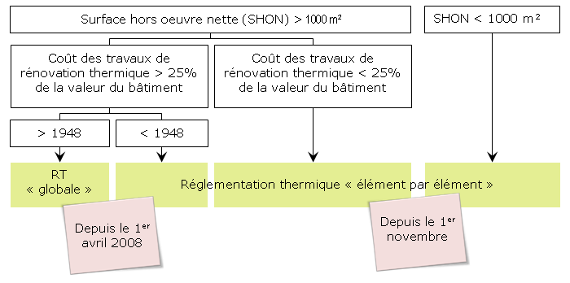
RT 2012 / RT Bâti existant
Bâtiments d’habitation soumis à la RT 2012 simplifiée : Règlementation thermique « élément par élément »
Réglementation « élément par élément », définie par l’arrêté du 3 mai 2007, et applicable depuis le 1er novembre 2007, fixe des performances à réaliser lors de travaux, demande de subventions ou avantages fiscaux.
Aucune obligation réglementaire n’est établie pour le bâti ancien d’avant 1948 en ce qui concerne les murs et les sols.
MPF - Amélioration Thermique du Bâti

Slide 5
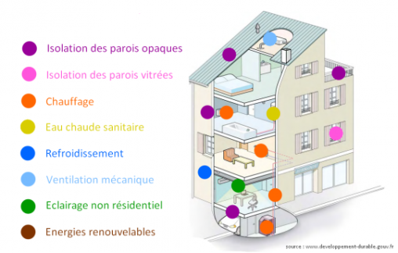
RÉGLEMENTATION THERMIQUE
POUR LES BÂTIMENTS EXISTANTS
Les 8 points de la réglementation thermique « élément par élément »
►
►
►
►
►
MPF - Amélioration Thermique du Bâti

Slide 6
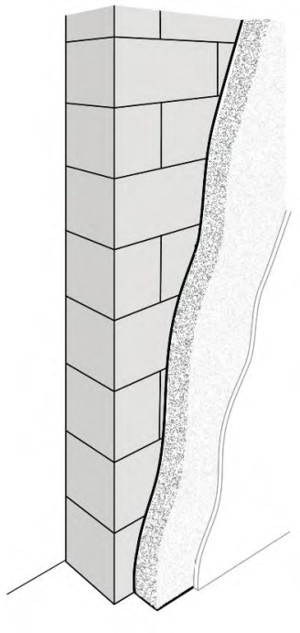
ISOLATION DES PAROIS OPAQUES
La Résistance Thermique
Mesure la capacité intrinsèque d’un matériau à résister au flux de
chaleur (ou de froid) entre ses deux faces.
Résistance thermique d’un matériau traduit sa capacité à empêcher
le passage du froid ou de la chaleur.
Plus R est grand, plus le matériau est isolant.
Si plusieurs couches ou produits successifs sont utilisés pour réaliser
une paroi, les résistances thermiques s’ajoutent.
R : résistance thermique surfacique mesuré en mètre carré –kelvin par Watt (m².°K. W-1 ou m².°K/ W)
e : élément d’épaisseur mesuré en mètre (m)
λ : conductivité thermique mesuré en Watt par mètre-kelvin (W.m-1.K-1 ou W/ m.°K)
MPF - Amélioration Thermique du Bâti

Slide 7
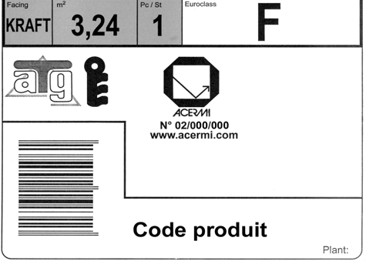
La Résistance Thermique
ISOLATION DES PAROIS OPAQUES
Épaisseur du produit
La résistance thermique utile figure sur l’emballage des produits marqués CE ou certifiés
Certifications possibles :
Si l'isolant est interrompu par la présence d'ossatures, ne retenir que :
80% de la résistance marquée dans le cas d’une ossature en bois,
50% dans le cas d’une ossature métallique
Conductivité thermique
Résistance thermique
MPF - Amélioration Thermique du Bâti

Slide 8
Quelques comparatifs d’isolants
ISOLATION DES PAROIS OPAQUES
Type d’isolant | Isolant | Conductivité thermique moy. λ (W/m.K) | Epaisseur d’isolant (cm) pour R= 4,5 m².K/W | Cout en €. HT/m² pour R= 4,5 m².K/W | Principaux avantages
d’origine végétale | Laine de bois | 0,037 – 0,042 | 17 – 19 | 25 - 35 | Hydrorégulateur
 | Chanvre | 0,039 - 0,044 | 18 – 20 | 18 – 30 | Hydrorégulateur
 | Liège | 0,035 – 0,042 | 16 – 19 | 45 – 60 | Imputrescible Résistant à l’humidité
 | Paille | 0,05 – 0,075 | 23 – 34 | 10 – 15 | Bon rapport qualité / prix
 | Ouate de cellulose | 0,037 – 0,042 | 17 – 19 | 25 – 35 | Hydrorégulateur
d’origine animale | Plumes de canard | 0,035 – 0,042 | 16 – 19 | 25 – 35 | --
 | Laine de mouton | 0,035 – 0,042 | 16 – 19 | 25 – 35 | Très bon hydrorégulateur
d’origine minérale | Laine de verre | 0,032 – 0,055 | 14 – 25 | 8 – 13 | Bon rapport qualité / prix
 | Laine de roche | 0,042 – 0,048 | 19 – 22 | 10 – 15 | Bon rapport qualité / prix
d’origine synthétique | Polystyrène expansé | 0,030 – 0,037 | 14 – 17 | 12 – 20 | Bon rapport qualité / prix
 | Polystyrène extrudé | 0,029 – 0,035 | 13 – 16 | 20 – 30 | Insensible à l’humidité
 | Polyuréthane | 0,022 – 0,03 | 10 – 14 | 25 – 35 | Insensible à l’humidité et imperméable à la vapeur d’eau
Isolation thermique répartie | Brique monomur | 0,12 – 0,18 | 45 | 60 – 80 | Résiste à l’écrasement et au feu
 | Béton cellulaire | 0,09 – 0,12 | 45 | 70 - 100 | Résiste à l’écrasement et au feu Très bon hydrorégulateur

Slide 9
Exigences en zones H1 et H2
ISOLATION DES PAROIS OPAQUES
Plancher de combles perdus
(exigence réglementaire)
R = 4,5 m².K/W
Toit terrasse
R = 2,5 m²K/W
Rampant de toiture de pente < 60°
(exigence réglementaire)
R = 4,0 m²K/W
Mur sur local non chauffé
R = 2,0 m²K/W
Mur extérieur
(pas d’exigence réglementaire pour les murs anciens)
R = 2,3 m²K/W
Plancher bas sur extérieur ou parking collectif
R = 2,3 m²K/W
Plancher bas sur vide sanitaire
(pas d’exigence réglementaire)
R = 2,0 m²K/W
MPF - Amélioration Thermique du Bâti

Slide 10
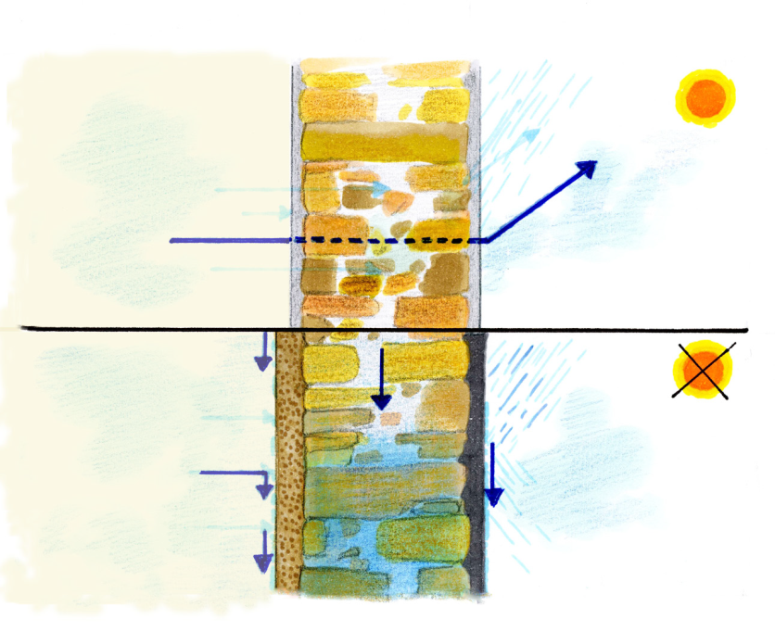
ISOLATION DES PAROIS OPAQUES
Principes d’intervention adaptés au bâti ancien
Les murs : (pas d’exigence réglementaire pour les murs anciens)
R = 2,0 à 2,3 m²K/W équivalent à environ 10 cm d’isolant classique
Performances envisageables pour isolation extérieur = non tolérable pour des questions de qualités architecturales et patrimoniales
Rappel : important de restituer l’enduit du parement extérieur d’origine : enduit à la
chaux, au plâtre ou terre possède de multiples qualités protectrices reconnues,
notamment thermique
MUR ANCIEN
NON MODIFIÉ
ENDUIT PERMÉANT
VAPEUR
ÉVAPORATION
MIGRATION
ISOLANT ÉTANCHE
A LA VAPEUR D’EAU
SOLEIL
INEFFICACE
EAU LIQUIDE
ENDUIT HYDROFUGE
MUR ANCIEN
IMPERMEABILISE
MPF - Amélioration Thermique du Bâti

Slide 11
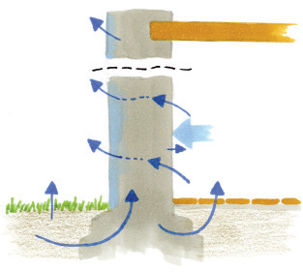
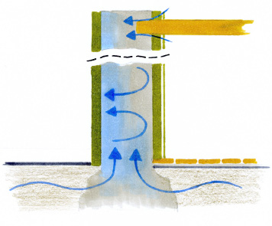
ISOLATION DES PAROIS OPAQUES
Principes d’intervention adaptés au bâti ancien
Transfert d’Humidité
ÉVAPORATION
PONT THERMIQUE
ENDUIT CIMENT
OU HYDROFUGÉ
PLAFOND
CAPILLARITÉ
ISOLANT
(LAINE MINÉRALE)
PRESSION DE
VAPEUR D’EAU
SOL ASPHALTÉ
OU BÉTONNÉ
FILM POLYANE
FONCTIONNEMENT HYGROMÉTRIQUE D'UN MUR TRADITIONNEL NON ISOLÉ
FONCTIONNEMENT HYGROMÉTRIQUE D'UN MUR TRADITIONNEL, ISOLÉ CONVENTIONNELLEMENT, EN HIVER: L'EAU S'ACCUMULE DANS LE MUR
MPF - Amélioration Thermique du Bâti

Slide 12
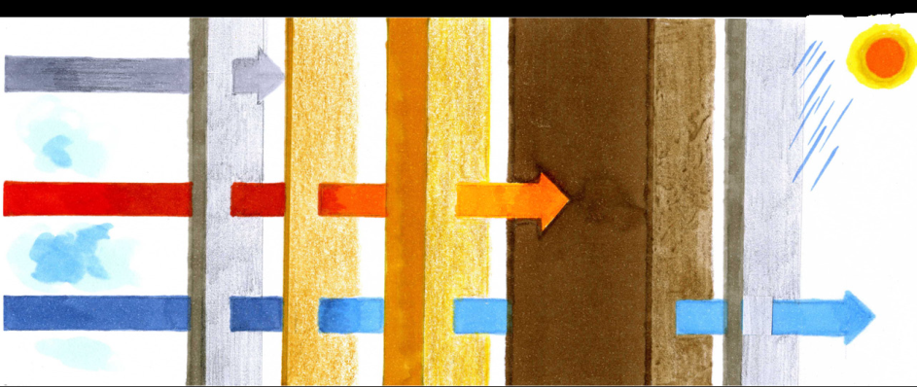
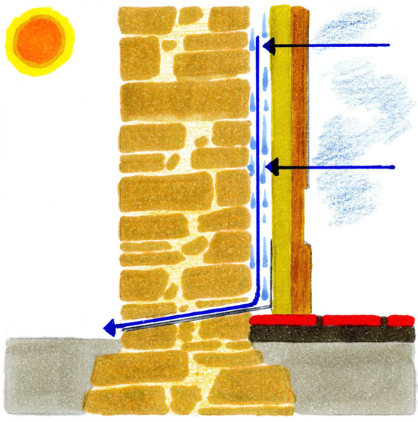
ISOLATION DES PAROIS OPAQUES
Principes d’intervention adaptés au bâti ancien
Les murs : (pas d’exigence réglementaire pour les murs anciens)
Avancées technologiques permettent d’envisager l’amélioration des performances thermiques des enduits (enduits isolants…)
Solution de l’isolation par l’intérieur à privilégier sur l’effet de paroi froide que sur une forte isolation (perte des bénéfices de l’inertie de la maçonnerie en confort d’été)
• réalisation d’une couche peu effusive (qui prend vite la température de la pièce) avec une
épaisseur faible environ 6 cm pour un enduit de chanvre et chaux
• réalisation d’un vide d’air ventilé (cas des lambris anciens en bois dont le principe peut-
être amélioré grâce à un complexe plus épais)
FLUX D’AIR
CLOISON
FLUX DE CHALEUR
CONDENSATION
VAPEUR D’EAU
isolant
mur
enduit chaux
Frein vapeur
enduit chaux
MPF - Amélioration Thermique du Bâti

Slide 13
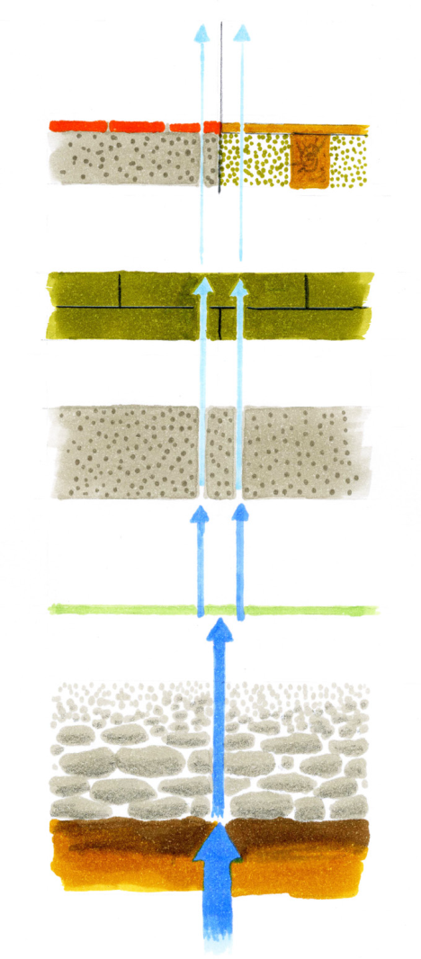
ISOLATION DES PAROIS OPAQUES
Principes d’intervention adaptés au bâti ancien
Les sols sur terre-plein: (pas d’exigence réglementaire)
Terre cuite
Parquet
R = 2,0 à 2,3 m²K/W équivalent à environ 10 cm d’isolant classique
Isolation thermique à réaliser avec présence d’eau ou d’humidité
Principe de l’isolation hygrothermique : toute intervention importante sur un plancher bas est l’occasion de créer un nouveau plancher doté d’une bonne inertie thermique, sans remontées capillaires, mais conservant une perméabilité à la vapeur d’eau (respiration indispensable)
Dalle
perméante
Isolant
en vrac
Panneaux isolants
Dalle structurelle perméante
Circulation
hydrique contrôlée
Géotextile
Rupture de capillarité
Hérisson ventilé
Les solutions sont nombreuses, elles répondent à des besoins différents
Sol d’origine
Remontée d’eau
MPF - Amélioration Thermique du Bâti

Slide 14
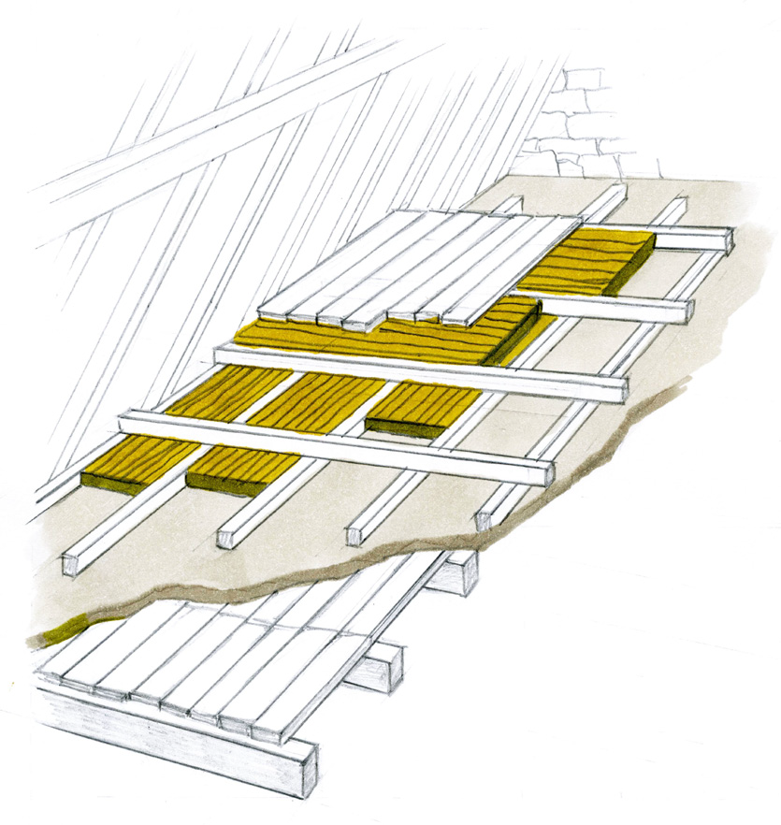
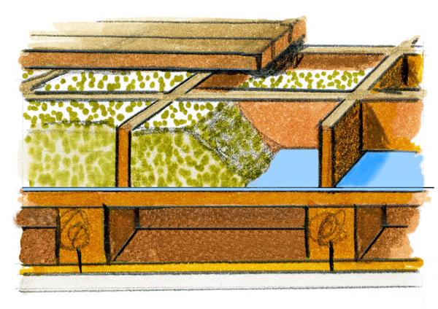
ISOLATION DES PAROIS OPAQUES
Principes d’intervention adaptés au bâti ancien
Les planchers des combles perdus: (exigence réglementaire)
R = 4,5 m²K/W équivalent à environ 18 cm d’isolant classique
Isolant sera placé entre solives et plus facilement au-dessus
Parquet
Isolant 2ème couche
Cloisonnage en bois
Lambourdes croisées
Isolant souple
ou en vrac
Isolant 1ère couche
Plancher existant
MPF - Amélioration Thermique du Bâti

Slide 15
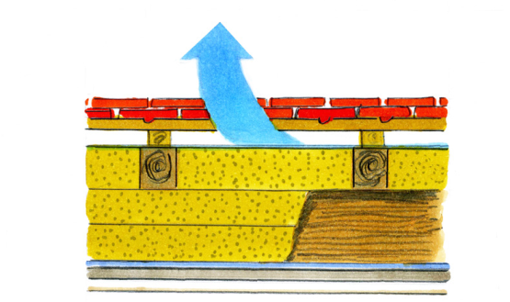
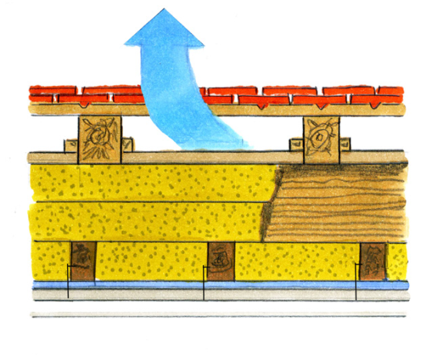
ISOLATION DES PAROIS OPAQUES
Principes d’intervention adaptés au bâti ancien
La toiture: (exigence réglementaire)
R = 4,0 m²K/W équivalent à environ 16 cm d’isolant classique
(25 à 35 cm pour une habitation sans besoin de chauffage « passiv-hauss » )
Déperditions thermique la plus importante (env. 30 %) avec utilisation de plus en plus importante comme lieux de vie
Deux cas possibles :
Ventilation
lattis
• Couverture à reprendre : mise en place d’un pare-pluie respirant sur chevrons et contre- chevronnage (3 cm) installé au-dessus pour présence d’une lame de ventilation sous le lattis
liteau sur chevron
film pare-pluie
chevron
isolant
panne
film frein-vapeur
parement de finition
rail ou bois
• Couverture non refaite : panneaux rigide pare-pluie calés sur tasseaux laissant une lame d’air sous la couverture. Isolant placé entre chevrons et entre pannes
Ventilation
lattis
chevron
liteau / fixation pare-pluie
film pare-pluie
isolant
panne
demi-chevron ajouté
film frein-vapeur
MPF - Amélioration Thermique du Bâti
parement de finition
rail ou bois

Slide 16
ISOLATION DES PAROIS VITREES
Le coefficient de transmission thermique surfacique
Caractérise l’échange thermique entre deux ambiances
Plus l’isolation est importante, plus U est faible
Terminologie
Vitrages : Ug = U glass
Fenêtres (vitrage + menuiserie) : Uw = U window
Fenêtres + volets ou autres fermetures : Ujn = U jour nuit
Ujn : coefficient de déperditions « jour – nuit » d'une baie : moyenne entre le Uw de la baie nue (jour) et de
la baie avec son volet en place (nuit).
U : coefficient de transmission surfacique mesuré en Watt par mètre carré-Kelvin (W/m².K)
R : résistance thermique mesuré en mètre carré-Kelvin par Watt (m².K/W)
MPF - Amélioration Thermique du Bâti

Slide 17
ISOLATION DES PAROIS VITREES
Doubles exigences :
Fenêtres
Fenêtres coulissantes
• Uw inférieur ou égal à 2,6 W/m²K
Autres types de fenêtres
• Uw inférieur ou égal à 2,3 W/m²K
Vitrages
Ug inférieur ou égal à 2,0 W/m²K
Solutions réputées satisfaire à cette exigence
• Vitrage peu émissif ou à isolation renforcée
• Vitrage certifié TR (thermique renforcé)
MPF - Amélioration Thermique du Bâti

Slide 18
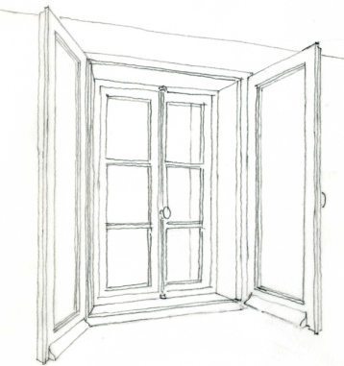
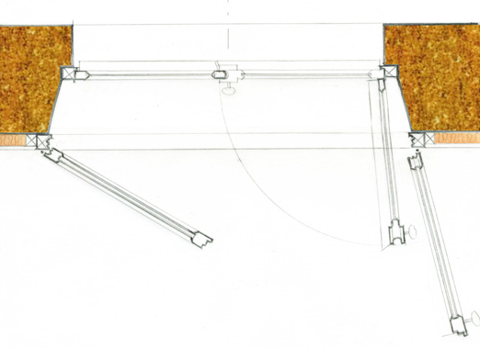
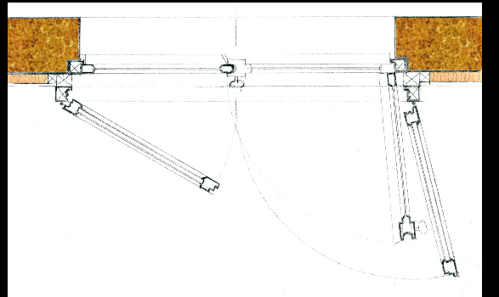
ISOLATION DES PAROIS VITREES
Principes d’intervention adaptés au bâti ancien
Les fenêtres (Uw)
Survitrage : solution peu onéreuse et peu pénalisante pour la menuiserie, mais efficacité relative
Faible dimension des fenêtres anciennes autorise à ne faire qu’une correction par apposition d’un double vitrage si le bâti le permet
Possibilité d’adapter les menuiseries existantes pour recevoir des vitrages isolants (nouveaux vitrages sans lame d’air avec système de feuille intermédiaire)
Mise en place d’une double fenêtre : meilleure formule tant en
performance thermique (réduction de Uw de 2,4 à 1,6) qu’acoustique
MPF - Amélioration Thermique du Bâti

Slide 19
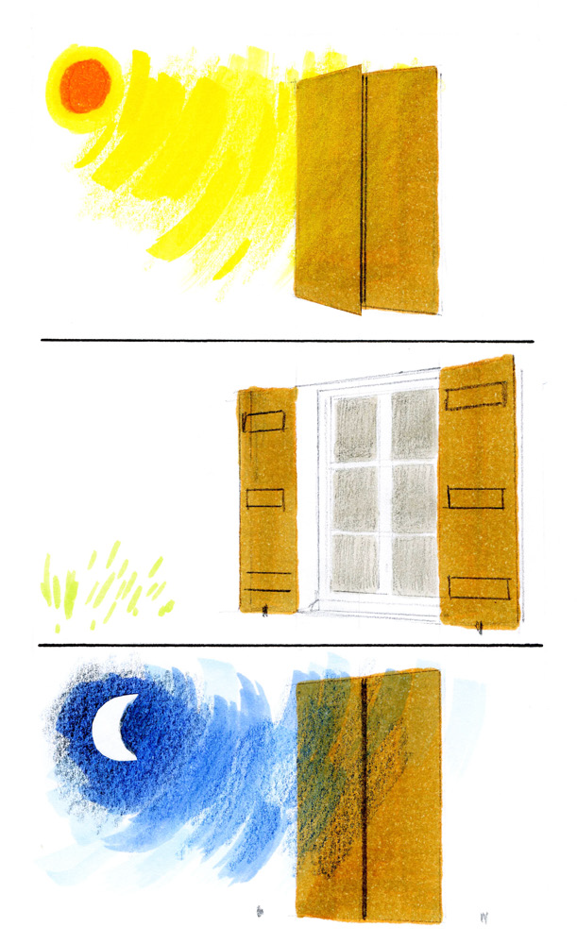
ISOLATION DES PAROIS VITREES
Principes d’intervention adaptés au bâti ancien
La présence de volets
Les volets jouent un rôle important, la nuit pour protéger du froid, en été pour protéger des ardeurs du soleil
De même, les volets intérieurs et les doubles-rideaux protègent du froid
Les volants roulants contemporains sont en revanche incompatibles avec la préservation de l’aspect patrimonial de la plupart des façades
forte chaleur diurne
froid nocturne
MPF - Amélioration Thermique du Bâti

Slide 20
ISOLATION DES PAROIS VITREES
Principes d’intervention adaptés au bâti ancien
Les vitrages (Ug)
Choisir de préférence un vitrage « peu émissif » ou dit « à isolation renforcée » (VIR)
Dans une des faces du vide, une projection de particules métalliques diminue la déperdition de la chaleur interne
Gaz tels que l’argon permette une moindre convection dans l’interface et améliore également le rendement thermique
Solution avec menuiserie ancienne en bon état (ou peut être restaurée) et peut supporter une réfection de ses vitrages
Solution avec menuiserie recevant un survitrage intérieur monté sur un châssis ouvrant (survitrage à la dimension de l’ouvrant )
Solution en remplaçant des vitrages d’origine par des doubles vitrages minces qui conservent les petits bois de la fenêtre
MPF - Amélioration Thermique du Bâti

Slide 21
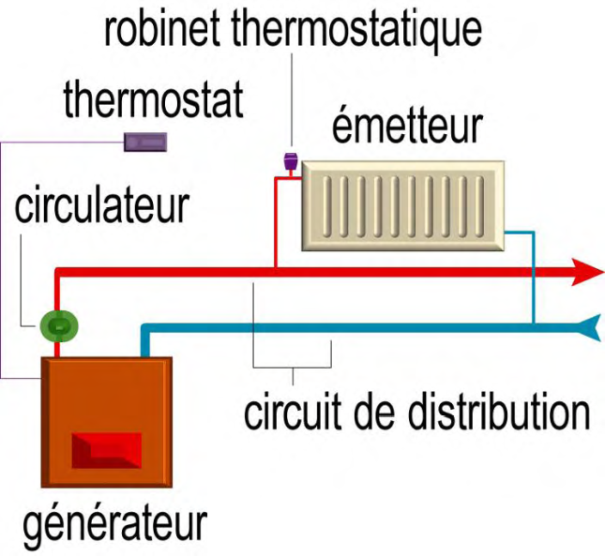
CHAUFFAGE
Chauffage :
Bien distinguer 3 niveaux d’intervention possible
Générateur
• Chaudières à gaz ou fioul
• Pompes à chaleur
Distribution
• Les réseaux, la « tuyauterie »
Émission
• Radiateurs à eau
• Chauffage électrique
• Planchers, murs…
MPF - Amélioration Thermique du Bâti

Slide 22
CHAUFFAGE
Notions de base pour les chaudières :
Le rendement traduit l’efficacité de la chaudière :
• ce rendement est donné pour la puissance nominale à pleine charge
• pour une chaudière standard, si la chaudière fonctionne à charge
inférieure, son efficacité est moins bonne
3 classes de chaudières, par ordre croissant de performance :
• Standard
• Basse température (BT)
• Condensation
MPF - Amélioration Thermique du Bâti

Slide 23
CHAUFFAGE
Exigences pour les chaudières :
Chaudière gaz ou fioul (pour une chaudière de Puissance de 20 kW)
• rendement à Puissance maxi (T° eau chaudière à 70°c) : au moins 89 %
• rendement à 30% de charge (T° eau chaudière à 40°c) : au moins 89 %
• mise en place d’une régulation et d’un programmateur pour l’installation
Pompes à chaleur
• coefficient de performance (COP) ≥ 3,2
Chauffage électrique
• munis d’une régulation électronique intégrée
• 4 types de fonctionnement : confort, réduit, hors gel et arrêt
• toute fonction secondaire (soufflage, sèche serviette…) doit être temporisée
Divers : • réseaux de chauffage doit être isolé (classe 2 au mini) lorsqu’ils passent à
l’extérieur ou dans des locaux non chauffés
• pompes de circulation de chauffage intégrées à la chaudière ou non munies
de dispositif permettant leur arrêt
• planchers chauffants isolés lorsque la face intérieure donne sur l’extérieur
ou un local non chauffé
• radiateurs munis de robinets thermostatiques
MPF - Amélioration Thermique du Bâti

Slide 24
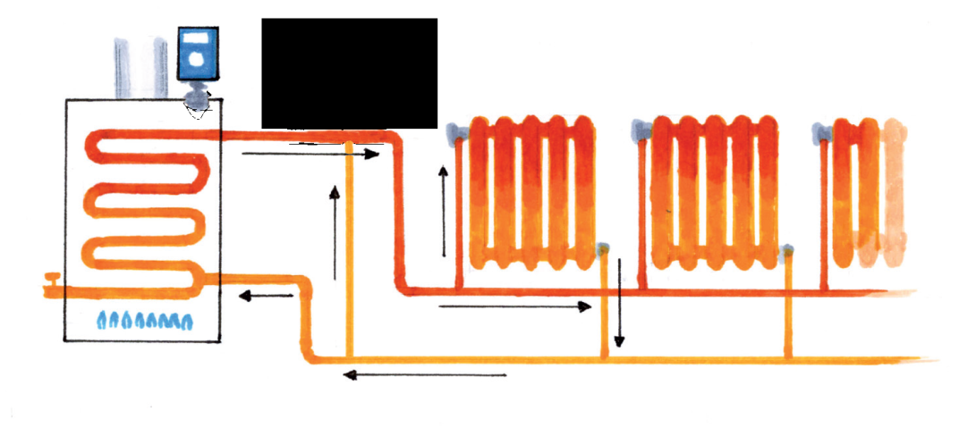
CHAUFFAGE
Principes d’intervention adaptés au bâti ancien
Equipements de chauffage
Régulation/Programmation
Emission
Intervention possible sur :
• la production
• le distribution
• l’émission
• la régulation
• la programmation
robinets thermostatiques
Production
Distribution
Energies
Chauffage à combustible (gaz, fioul…)
• facilité de remplacement par une chaudière contemporaine à condensation dont
rendement théorique dépasse les 100 %
Chauffage bois
• chaudière à granulés ou à plaquettes
• disposer d’un espace important (8 m³ mini pour installation d’un silo de stockage
pour du granulés bois)
MPF - Amélioration Thermique du Bâti

Slide 25
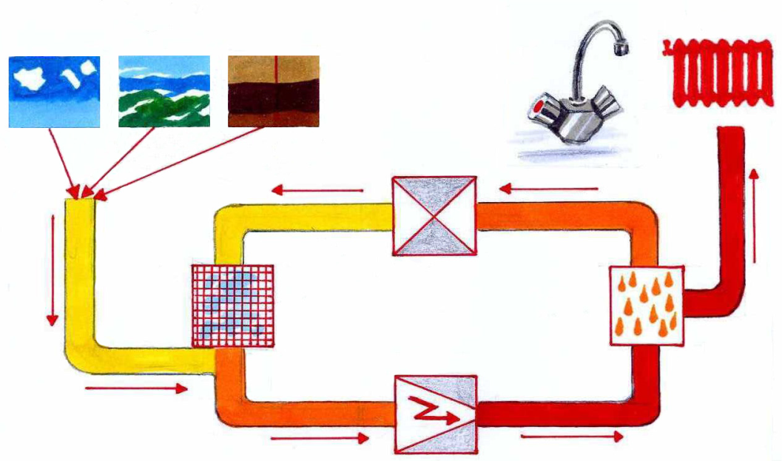
CHAUFFAGE
Principes d’intervention adaptés au bâti ancien
Energies
Chauffage électrique
• employé uniquement si travaux d’isolation ont été réalisés de manière importants
• dans ce cas installer radiateurs rayonnants (pas de convecteurs électriques)
Chauffage par pompe à chaleur (PAC)
• différentes sortes selon le milieu où sont prélevées les calories et selon le fluide utilisé
• privilégier système utilisant l’eau plutôt que l’air
• coefficient de performance COP le plus élevé possible (mini 3,2)
• emplacement et encombrement de la PAC à regarder de près
Energie
chauffage
eau chaude
de l’air
de l’eau
du sol
soupape de détente
évaporateur
condensateur
compresseur
MPF - Amélioration Thermique du Bâti

Slide 26
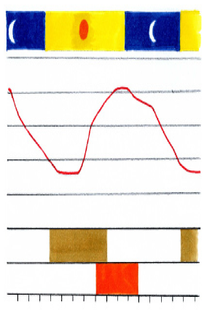
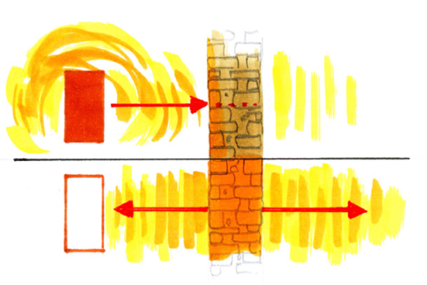
CHAUFFAGE
Principes d’intervention adaptés au bâti ancien
Système de chauffage
Système de chauffage les plus performants : accumulation et rayonnement
Selon énergie utilisée, sources de chaleur les plus adaptées sont :
• poêles de masses
• planchers et murs chauffants à basse température
• radiateurs à inertie à basse température
Gestion du chauffage :
Selon période d’occupation, l’inertie des murs peut-être exploitée pour une stratégie de chauffage adaptée
T en °C
mur est chauffé
23
22
21
20
19
mur rayonne
Présence occupants
Absence
Présence occupants
Apports solaires / restitution
Chauffage
Apports solaires / restitution
1 3 5 7 9 11 13 15 17 19 21 23 1 3 5 7 9
MPF - Amélioration Thermique du Bâti

Slide 27
VENTILATION
Exigences en résidentiel :
Consommation maximale des auxiliaires de ventilation
• 0,25 Wh/m3 par ventilateur
• 0,40 Wh/m3 par ventilateur en présence de certains filtres
Consommation maximale des auxiliaires de ventilation
• 0,30 Wh/m3 par ventilateur
• 0,45 Wh/m3 par ventilateur en présence de certains filtres
MPF - Amélioration Thermique du Bâti

Slide 28
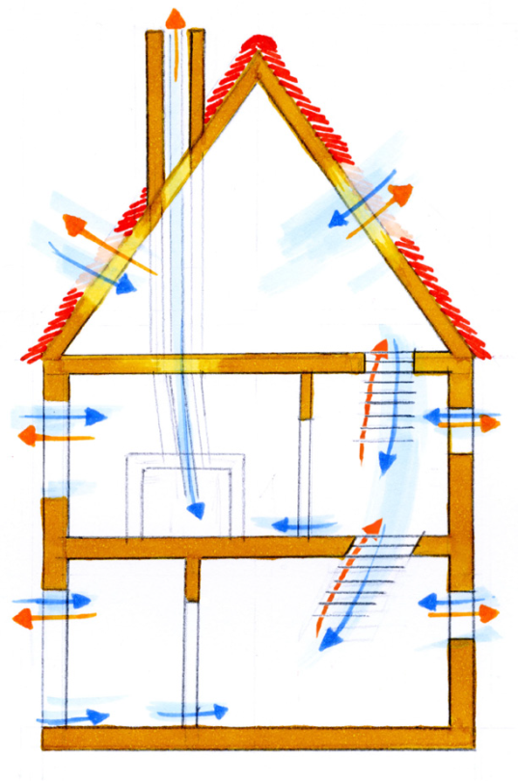
VENTILATION
Principes d’intervention adaptés au bâti ancien
Interventions :
Atout d’un bâtiment ancien c’est que la ventilation est naturelle : défauts d’étanchéité, ouverture des fenêtres à rythme régulier quotidien, ainsi que par le tirage thermique
Garantir un renouvellement d’air suffisant du point de vue sanitaire
(estimation des besoins de renouvellement d’air à 0,3-0,5 volume/heure)
Être le plus économe possible en énergie, par le contrôle des débits de renouvellement d’air et l’ajustement à l’occupation intérieure
Les principales fuites d’air
MPF - Amélioration Thermique du Bâti

Slide 29
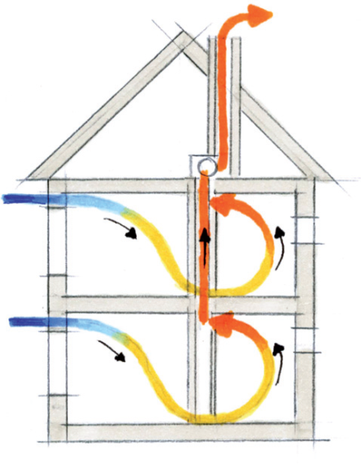
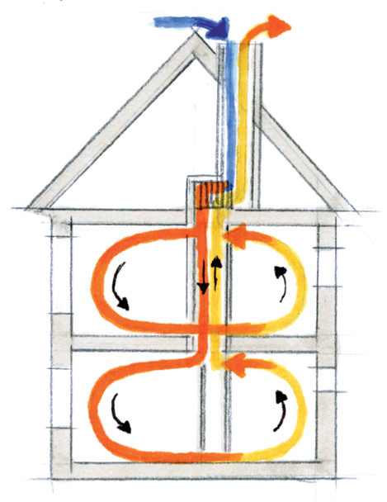
VENTILATION
Principes d’intervention adaptés au bâti ancien
sortie
Equipements de ventilation
Ventilation mécanique simple flux :
• entrée d’air par des bouches intégrées en partie haute des baies
• bouches d’extractions dans les pièces humides (réseau de gaines)
• extracteur suspendu dans les combles perdus et évacuation par
sortie de toiture
extracteur
prises d’air en façade
pièces sanitaire
et cuisine
Ventilation mécanique double flux
• système VMC simple flux avec deux réseaux de gaines et de bouches :
1er réseau permet l’extraction de l’air vicé
2ème réseau permet d’insuffler de l’air neuf dans les pièces de vie
air neuf préalablement chauffé grâce à un échangeur à plaques (récupération des calories de l’air sortant qu’il croise)
VMC simple flux
prise d’air
sortie
échangeur
Ventilation mécanique répartie (VMR)
• ventilation de certaines pièces humides par extracteur indépendant
• aspiration de l’air de la pièce et rejet direct via un passage de conduit
dans mur extérieur
• ventilation non traitée de manière générale
pièces
de vie
pièces sanitaire
et cuisine
VMC double flux
MPF - Amélioration Thermique du Bâti

Slide 30
ENERGIES RENOUVELABLES : BOIS
Exigences
Rendement minimal :
Chaudière à bois : rendement de classe 1 selon la Norme NF EN 303-5
• de 55 à 62 % pour des puissances nominales < ou égales à 300 kW
• au moins 61,9 % pour une puissance nominale supérieure à 300 kW
Poêles : rendement de 65 % (niveau Flamme verte)
• Foyer fermé ou poêle à bois (60% jusqu'au 30 juin 2009)
• Poêle à granulé de puissance inférieure à 50 kW
• Poêle à accumulation lente de chaleur
Ces dispositions s’appliquent aux bâtiments achevés depuis plus de 15 ans
MPF - Amélioration Thermique du Bâti

Slide 31
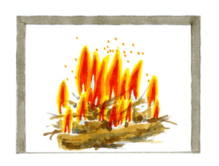
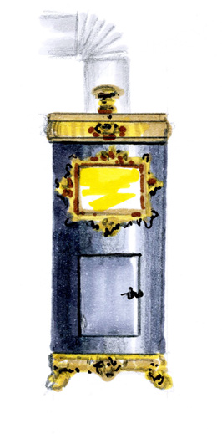
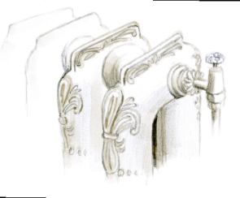
ENERGIES RENOUVELABLES
Principes d’intervention adaptés au bâti ancien
A conserver
Cheminées bois
Poêles bois
• bois fréquemment utilisé dans le bâti ancien, comme énergie
principale ou secondaire de chauffage
Emetteurs existants à fortes inerties
• radiateurs en fonte, poêles à bois,…
Les énergies renouvelables :
Energie solaire (orientation préférentielle au Sud et inclinaison optimale de 30° à 60 °) ► impact visuel
• solaire thermique type chauffe-eau solaire individuel (CESI) : durée de vie, dispositif de stockage
indispensable, source d’énergie d’appoint si ensoleillement insuffisant, problème de surchauffe
d’été,…
• solaire photovoltaïque : durée de vie limitée, faible rendement (demande beaucoup de surface),
énergie d’appoint, intégration des panneaux proche de l’ardoise, appentis
Les pompes à chaleur (PAC), l’aérothermie et la géothermie
Le bois
L’énergie éolienne
MPF - Amélioration Thermique du Bâti

Slide 32
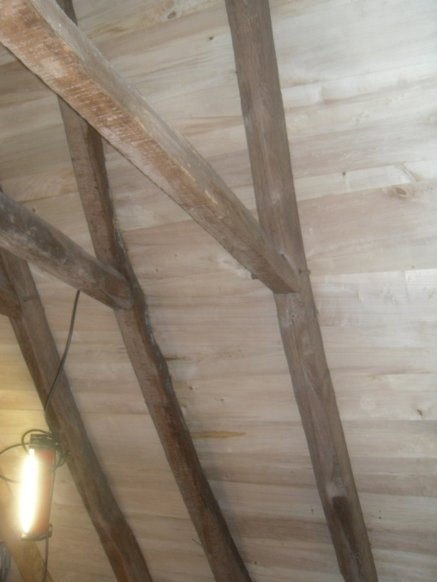
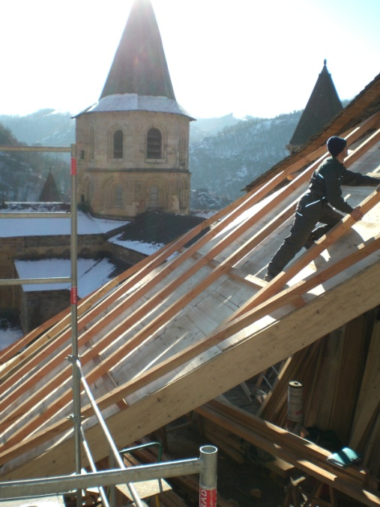
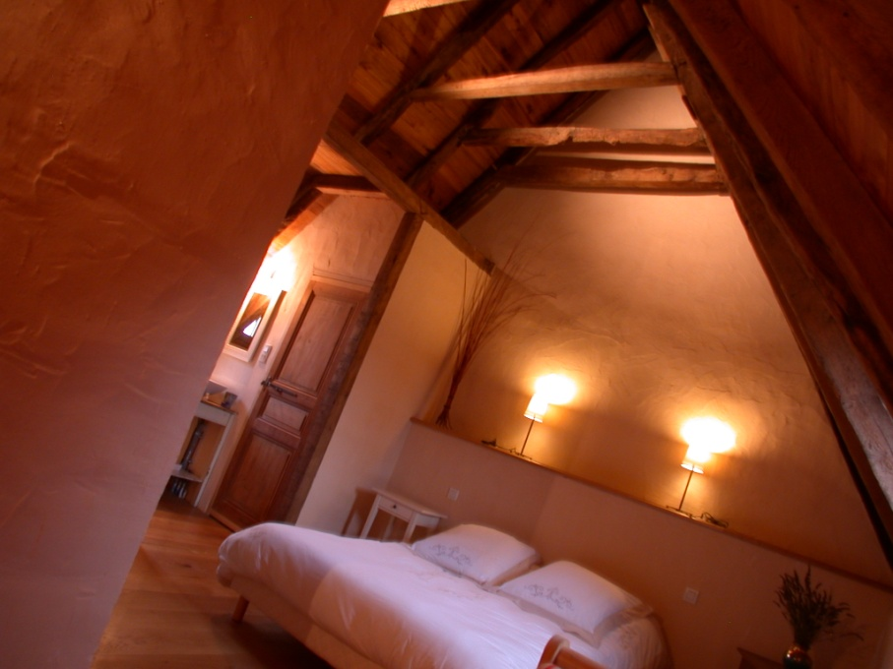
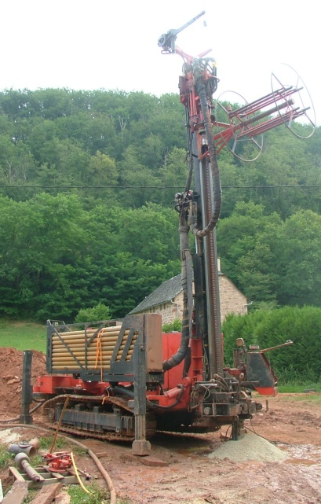
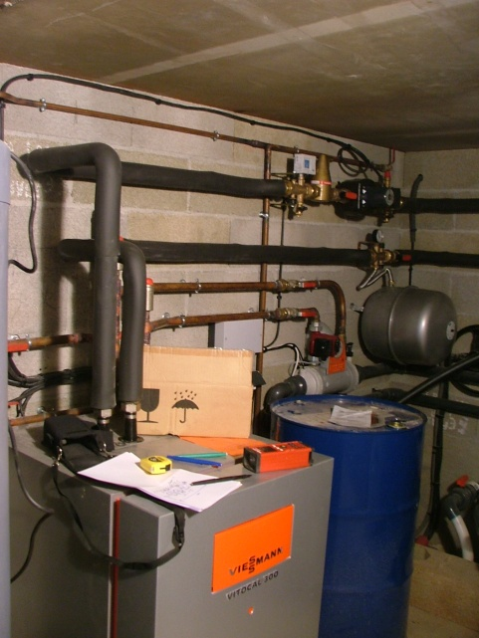
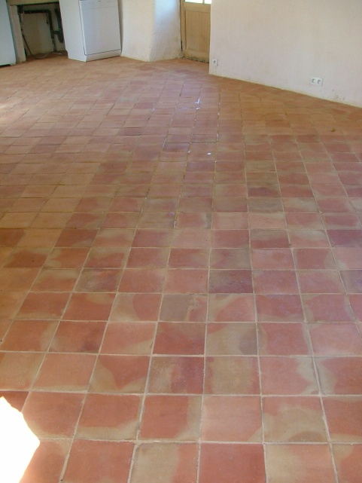
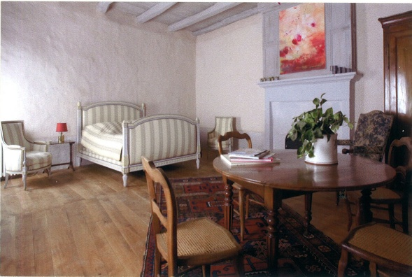
EXEMPLES DE REALISATION
1
2
3
6
1- Isolation par l’extérieur : polyuréthane
2- Isolation par l’extérieur : laine de mouton
3- Cloison béton cellulaire + enduit chaux, isolation
plancher : ouate de cellulose
4- Géothermie + plancher chauffant
5- Plancher chauffant : terres cuites
6- Enduit chaux chanvre
4
5
MPF - Amélioration Thermique du Bâti

Slide 33
BIBLIOGRAPHIE
Fiches ATHEBA : Amélioration Thermique du Bâtiment
Téléchargeable sur le site de Maison Paysannes de France :
http://www.maisons-paysannes.org/restaurer-et-construire/fiches-conseils/amelioration-thermique-bati-ancien/
Fiches HYGROBA :
Téléchargeable sur le site de la Direction territoriale de l’Est :
http://www.cete-est.developpement-durable.gouv.fr/rapport-d-etude-hygroba-etude-de-a3101.html
Connaissance du bâti ancien et recherche d’économies d’énergie
Document pédagogique de référence réalisé par Tony Marchal (architecte, urbaniste, ingénieur civil des Ponts & Chaussées et formateur Maisons Paysannes de France
La rénovation écologique
Pierre Lévy - Editions Terre vivante
L’isolation écologique
Jean-Pierre Oliva - Editions Terre Vivante
RT 2012 et RT Existant – Règlementation thermique et efficacité énergétique
Dimitri Molle, Pierre-Manuel Patry - EYROLLES Environnement
Et pour toute renseignement complémentaire, contact : stephane.baudouin@pronaos.fr
MPF - Amélioration Thermique du Bâti

